Slide 1

Обработка Естественного Языка
Представление
Долганов Антон Юрьевич
Русинова Залина Ринатовна

Slide 2



Как же можно делать песни…
.
Антон Юрьевич Долганов, 32 года
УрФУ
Специалитет Медицинская физика (Физфак УргУ)
Аспирантура Информатика и вычислительная техника (ИРИТ-РТФ);
Кандидат технических наук
Специальность: 05.11.17 - Приборы, системы и изделия медицинского назначения
Информационная система поддержки принятия решения врача при лечении заболеваний, сопровождающихся нарушениями регуляции вегетативной нервной системы
УрФУ
Доцент УНЦ ИИ(преподавал/-ю магистрантам)
Машинное обучение (Интеллектуальные информационные системы и технологии в медицине, Прикладной анализ данных)
Обработка естественного языка (ИИИ)
Data Science Competition (Practical Artificial Intelligence)
Информационные технологии и сервисы (бакалавриат ТОП-ИИ, ТОП-ИТ)

Slide 3
Много книжек я (не я) писал
.
Кожемяков, К. В. Построение модели машинного обучения для поиска кода товара по текстовому описанию : магистерская диссертация / К. В. Кожемяков ; Уральский федеральный университет имени первого Президента России Б. Н. Ельцина, Институт радиоэлектроники и информационных технологий-РТФ, Кафедра информационных технологий и систем управления. — Екатеринбург, 2023. — 52 с. — Библиогр.: с. 44-46 (25 назв.).
Русинова З. Р. Разработка инструмента для автоматического выявления уязвимостей в исходном коде на основе глубоких нейронных сетей : магистерская диссертация / З. Р. Русинова ; Уральский федеральный университет имени первого Президента России Б. Н. Ельцина, Институт радиоэлектроники и информационных технологий-РТФ, Кафедра информационных технологий и систем управления. — Екатеринбург, 2024. — 81 с. — Библиогр.: с. 74-81 (59 назв.).
Калиберда А. А. Разработка антивирусного решения на основе нейронных сетей : магистерская диссертация / А. А. Калиберда ; Уральский федеральный университет имени первого Президента России Б. Н. Ельцина, Институт радиоэлектроники и информационных технологий-РТФ, Кафедра информационных технологий и систем управления. — Екатеринбург, 2024. — 52 с. — Библиогр.: с. 45-50 (60 назв.).
Молчанова, Т. А. Дообучение больших языковых моделей для решения специализированных задач : магистерская диссертация / Т. А. Молчанова ; Уральский федеральный университет имени первого Президента России Б. Н. Ельцина, Институт радиоэлектроники и информационных технологий-РТФ, Кафедра информационных технологий и систем управления. — Екатеринбург, 2024. — 79 с. — Библиогр.: с. 73-79 (48 назв.).
А в этом году было про RAG, онтологии, оценка благозвучия имён

Slide 4
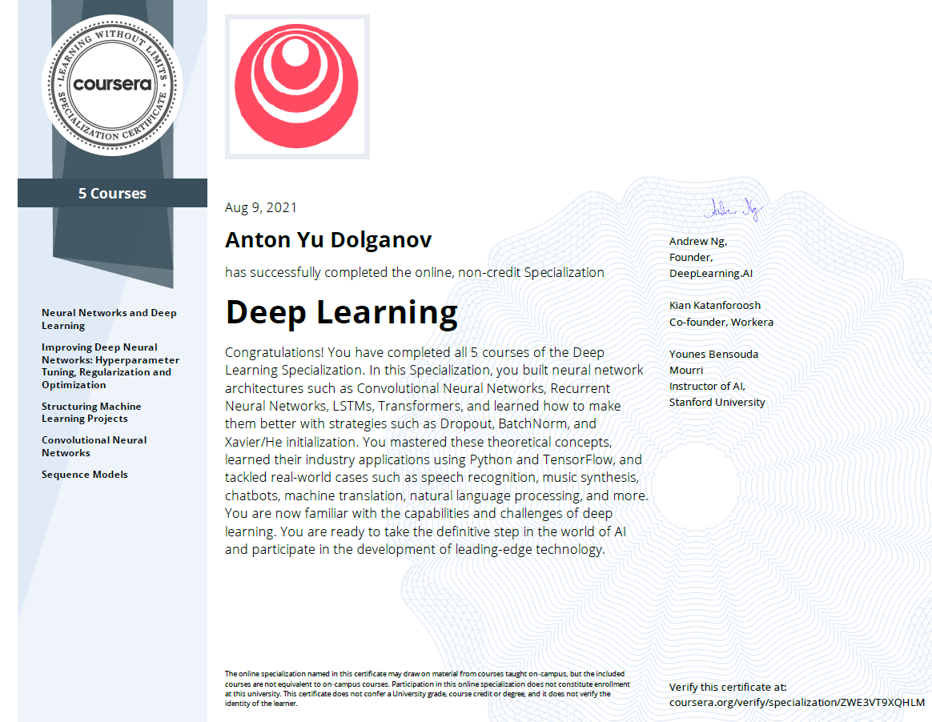
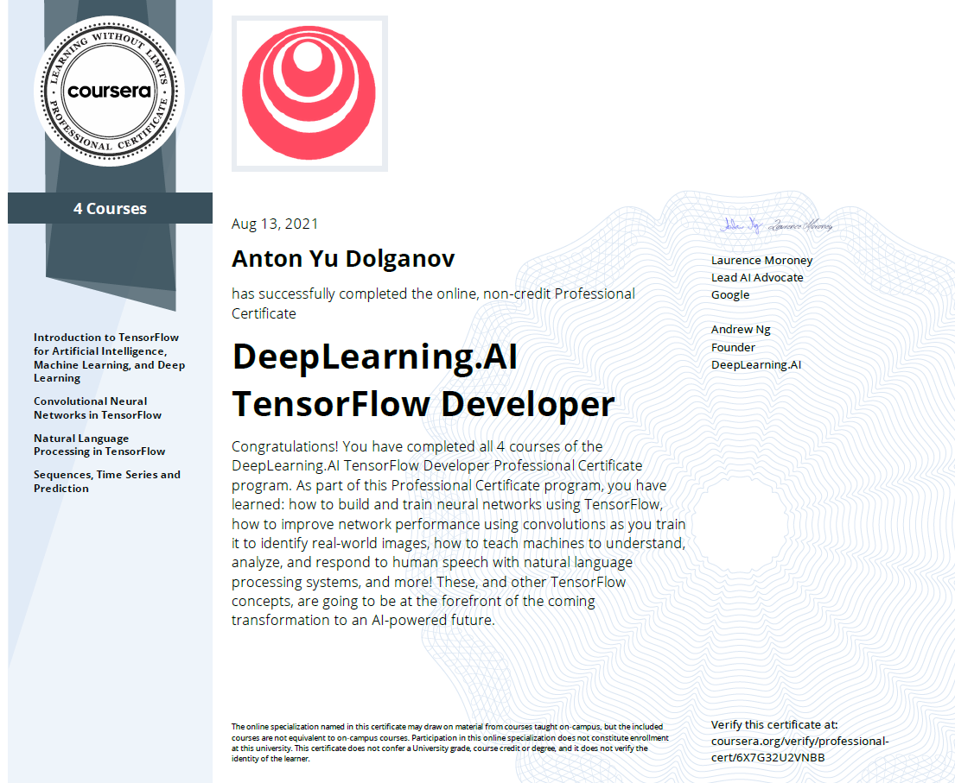
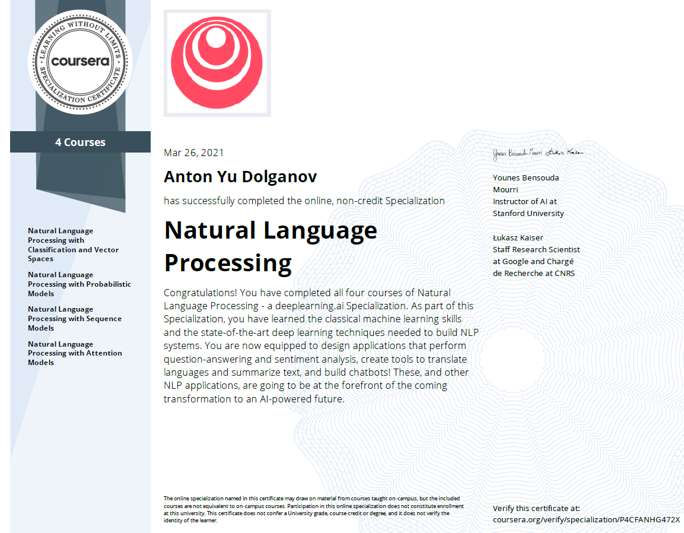
Много фокусов видал…
.
Machine Learning (Stanford University)
DeepLearning.AI TensorFlow Developer (DeepLearning.AI)
Introduction to TensorFlow for Artificial Intelligence, Machine Learning, and Deep Learning
Convolutional Neural Networks in TensorFlow
Natural Language Processing in TensorFlow
Sequences, Time Series and Prediction
Deep Learning (DeepLearning.AI)
Neural Networks and Deep Learning
Improving Deep Neural Networks: Hyperparameter Tuning, Regularization and Optimization
Convolutional Neural Networks
Structuring Machine Learning Projects
Sequence Models
Natural Language Processing (DeepLearning.AI)
Natural Language Processing with Classification and Vector Spaces
Natural Language Processing with Probabilistic Models
Natural Language Processing with Sequence Models
Natural Language Processing with Attention Models

Slide 5
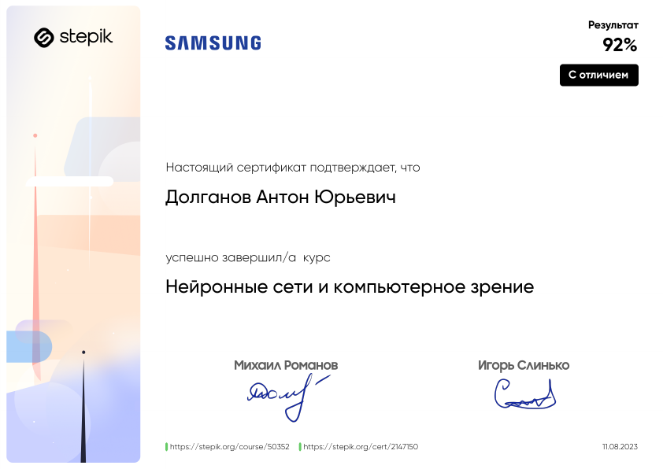
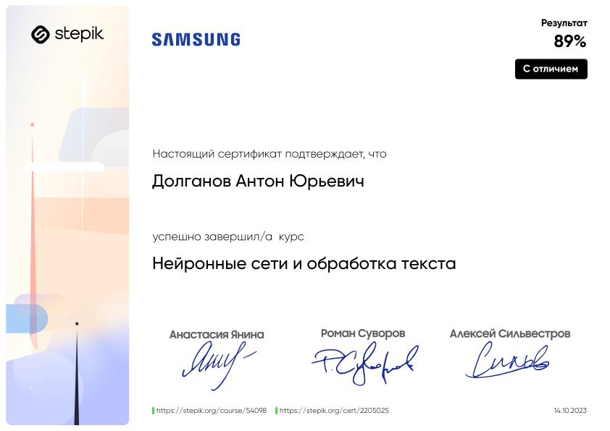
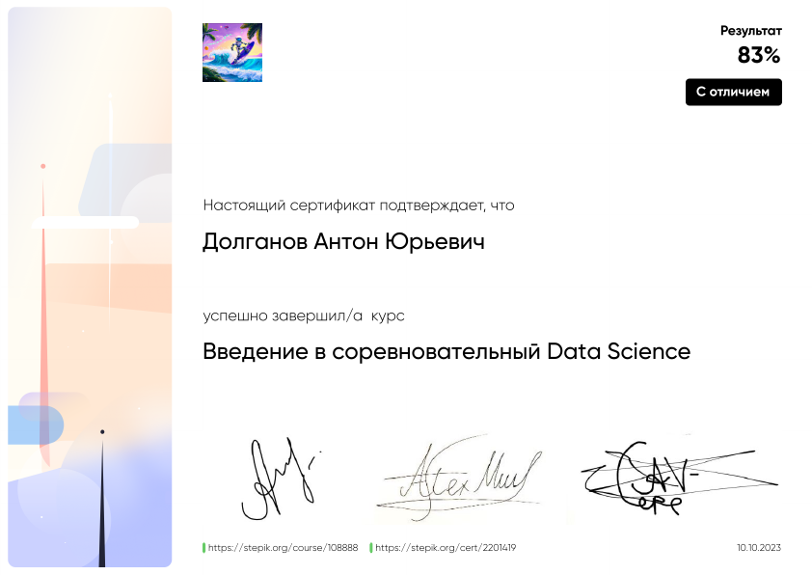
Много фокусов видал…
.
Нейронные сети и компьютерное зрение (Samsung)
Нейронные сети и обработка текста (Samsung)
Введение в соревновательные Data Science и Мachine Learning

Slide 6
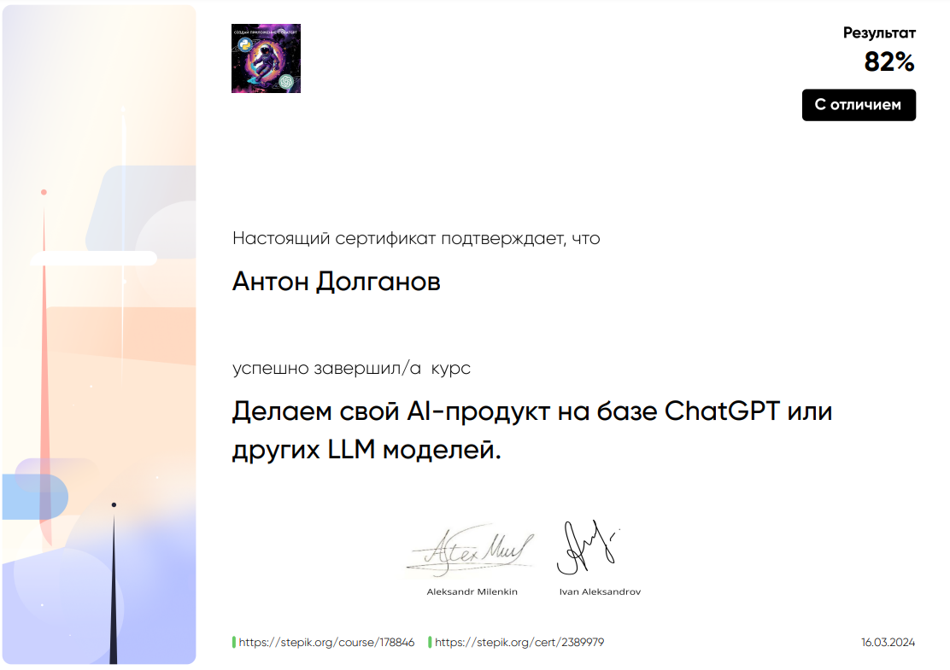
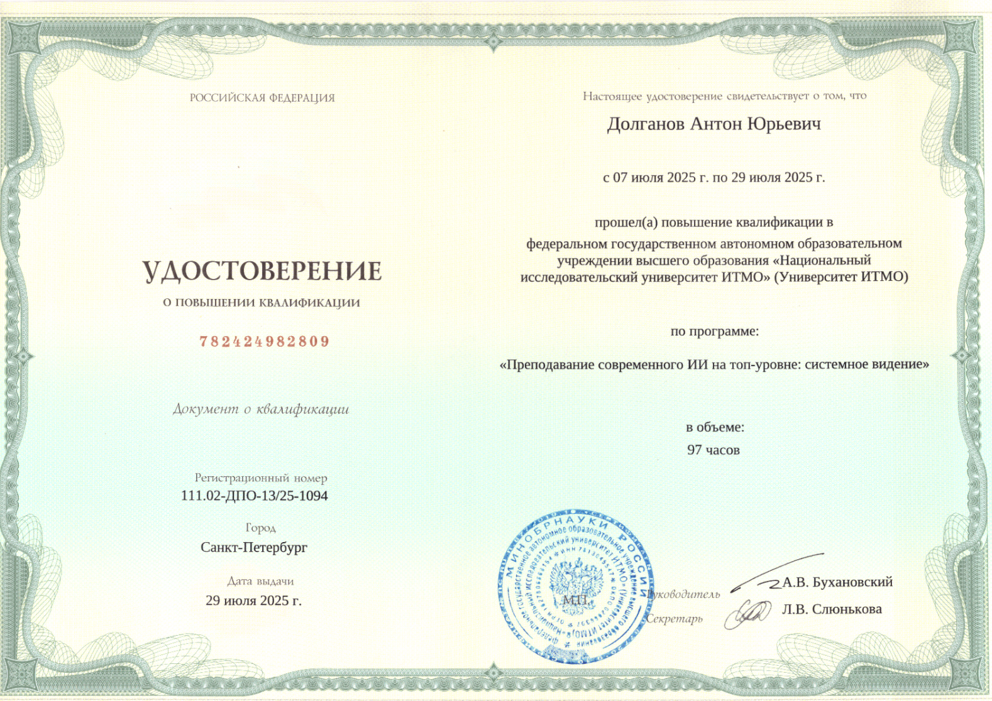
Много фокусов видал…
.
Делаем свой AI-продукт на базе ChatGPT или других LLM моделей.

Slide 7
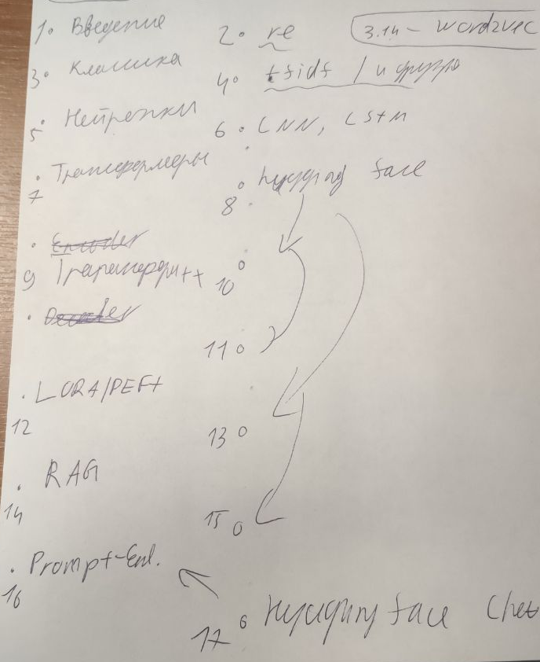
Структура Курса
.
Введение
Классические методы машинного обучения в обработке естественного языка
Нейронные сети в обработке естественного языка
Трансформеры: Истоки
«дешёвое» дообучение больших моделей
Векторные базы данных
Промпт-инженер – умершая профессия будущего
Что-то про агентов и прочее рагу

Slide 8

БРС
.
$$Итоговая оценка = 0.6∗Лекции+0.4∗Практики$$
$$Лекции = 0.5∗Текущие задания+ 0.5∗зачет/экзамен$$
$$Текущие задания = Вопросы преподавателю (20 баллов) + Тесты (80+ баллов)$$
$$Практики =Базированные лабораторные по темам (100+ баллов)$$
$$Экзамен(зачет) = min⁡\{Текущие задания, Практики, ответ на вопрос(−ы)\}$$

Slide 9

Формат Работы
.
Лекции и Зачет/Экзамен
Гибрид Контур (по расписанию)
Записи Лекций на YouTube (если не буду лениться) в телеге
Вопросы и Практики
Система Moodle
https://elearn.urfu.ru/course/view.php?id=7989
Машинное обучение
кодовое слово daymlnlp

Slide 10
.
Контакты
Долганов Антон Юрьевич
ai@day-ural.ru
В основном пишем в группе tg
Telegram: +7-912-665-32-97 / @not_olga
Русинова Залина Ринатовна
z.r.rusinova@urfu.ru
Telegram: +7-965-54-74-022 / @ZalinaRusinova

Slide 11
.
Введение. Антон Долганов
Вопросы, пожелания, предложения
?????????

